Slide 1
CACCIA AL FUTURO

Slide 2
1
Hai superato l’esame di maturità
Puoi fare una veloce valutazione: anche se il voto non è stato quello che avresti meritato, non è questo il momento per recriminare
Comunque siano andate le cose, meglio chiedersi: “voglio continuare a studiare? Sì, no, perché?
Se la risposta è Sì, ma pensi di essere troppo stanco per decidere cosa fare, troppo stanco per riprendere gli studi, pensi di aver bisogno di una lunga pausa, prenditi qualche giorno, vedrai che sarà più che sufficiente.

Slide 3
2
Prima di affrontare il mondo esterno è importante riflettere su te stesso. Solo tu puoi sapere chi sei veramente e quali sono i tuoi obiettivi
Quando avrai un quadro esaustivo in merito alle tue passioni, interessi, attitudini, valori e obiettivi, potrai cominciare a guardarti intorno, altrimenti ogni cosa potrebbe essere fuorviante (consigli, suggerimenti, racconti)
Affrontare l’offerta formativa universitaria senza aver riflettuto su se stessi, potrebbe rivelarsi difficile o controproducente
Partendo da CHI SEI e COSA vuoi raggiungere, sarà più facile individuare DOVE e COME.

Slide 4
3
Quando avrai individuato uno o più percorsi che potrebbero interessarti, cerca nel sito di Ateneo e leggi con attenzione gli obiettivi formativi specifici del/o dei corso/i per verificare che coincidano il più possibile con i tuoi, poi potrai valutare il/i piano/i di studio.
Le uniche informazioni affidabili e aggiornate sono nel sito ufficiale di Ateneo ed è inizialmente lì che devi cercarle
Successivamente potrai cominciare a raccogliere informazioni più dettagliate, partecipando a tutte le iniziative di orientamento che potranno contribuire a chiarirti le idee

Slide 5
4
Quando avrai trovato il percorso che soddisfa totalmente o sufficientemente i tuoi obiettivi, è arrivato il momento di conoscere le “nuove regole del gioco”: il sistema universitario non è come quello scolastico

Slide 6
5
Sicuramente sarà necessario impadronirsi di un’adeguata terminologia: la parola UNIVERSITÀ o ATENEO si riferisce all’Istituzione, quali ad esempio l’Università degli Studi di Perugia, La Sapienza di Roma, ecc. ecc. All’interno degli Atenei vi sono i DIPARTIMENTI (ex Facoltà), che indicano l’area disciplinare dei vari percorsi e, infine, in ogni Dipartimento vi sono i CORSI DI LAUREA, ovvero i singoli percorsi di studio.

Slide 7
6
Il modo migliore per impadronirsi del nuovo sistema è quello di reperire tutte le informazioni fornite dall’Ateneo in modo autonomo, vale a dire informandosi in prima persona, in particolare, navigando nel sito di Ateneo
www.unipg.it
Nella homepage del sito è possibile trovare tutte le risposte ai quesiti di un’aspirante matricola.
Il criterio di ricerca può essere legato all’identità del soggetto (Chi sei? Studente futuro, Studente iscritto, laureando, laureato, ecc. ecc.), oppure all’oggetto della ricerca (Cosa cerchi?).
Nella sezione SPORTELLI STUDENTE, presente nella homepage, è possibile trovare tutte le principali informazioni che riguardano l’Ateneo.

Slide 8
7
Cerca di leggere tutto quello che è stato predisposto per TE
L’Università degli Studi di Perugia conta circa 30.000 studenti, pertanto, l‘unico modo per fornire loro informazioni è attraverso il sito di ateneo
Inoltre, al momento dell’immatricolazione, ad ogni studente viene fornita una mail istituzionale
(@studenti.unipg.it)
Tale casella deve essere regolarmente controllata

Slide 9
8
Cerca di seguire il maggior numero di lezioni
(soprattutto le prime)
Le lezioni, anche nel caso in cui la frequenza non sia considerata obbligatoria, sono parte integrante del percorso universitario. Uno studente che non sfrutta l’opportunità di un confronto diretto con il docente, non solo perde un contributo fondamentale per la propria formazione, ma, oltretutto, paga un servizio di cui non gode.
Durante le lezioni, in particolare all’inizio, il docente si presenta, illustra il programma che intende svolgere, dà indicazioni in merito ai libri di testo da adottare

Slide 10
9
Cerca di rispettare il più possibile il ritmo predisposto dal Corso di laurea
L’articolazione dei Corsi universitari in semestri consente agli studenti di seguire meno lezioni contemporaneamente e di preparare più agevolmente gli esami corrispondenti.
Pertanto, contrariamente a ciò che avviene a scuola, all’Università alcune materie afferiscono soltanto al primo semestre, mentre le restanti al secondo.
Inoltre, l’introduzione dei crediti formativi universitari (CFU) consente allo studente di sapere, per ogni esame, quale sarà mediamente l’impegno necessario per poterlo superare.

Slide 11
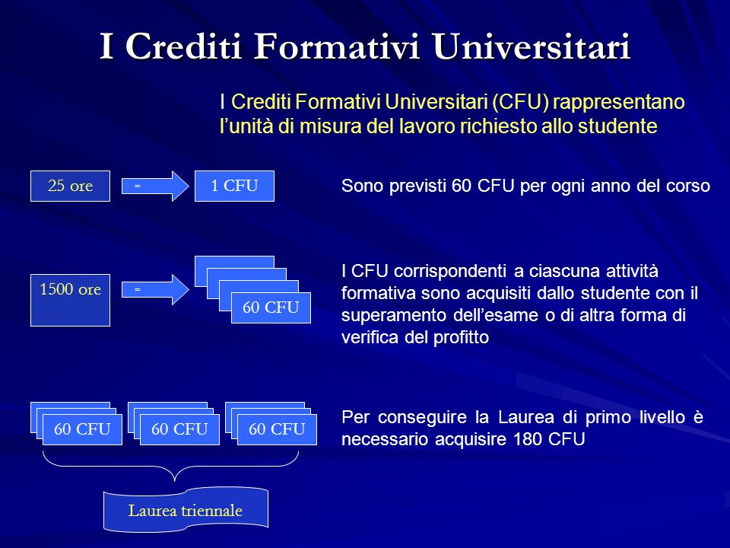

Slide 12
10
CERCA DI ESSERE SEMPRE PIU’ ESIGENTE, NON TI ACCONTENTARE DI “QUEL CHE PASSA IL CONVENTO…”
MAI COME ORA STAI LAVORANDO PER TE STESSO !

